Slide 1
Формула любви
Презентацию подготовила
Учитель химии ФГОУ-СОШ
№21 МО РФ Кароян И.Л.

Slide 2
ЦЕЛИ И ЗАДАЧИ УРОКА
Формирование знаний учащихся о любви, как о сложном химическом процессе.
Ознакомление с химическими про- цессами, происходящими в организме человека в состоянии влюбленности.
Ознакомление с формулами веществ
образующихся в организме человека в
Состоянии влюбленности.

Slide 3
Пирамида потребностей А. Маслоу
Потребность в самореализации.
Потребность в уважении окружающих.
Потребность в любви.
Потребность в самосохранении.
Физические потребности

Slide 4
Любовь – связующая сила которая
объединяет все сущее
Есть много видов любви:

Slide 5
Любовь к матери

Slide 6
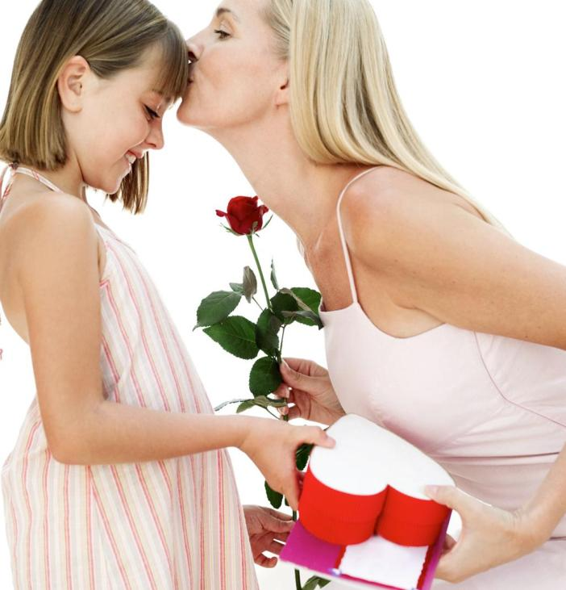
Любовь к ребенку

Slide 7
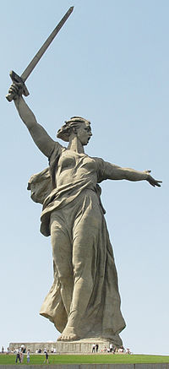
Любовь к
Родине

Slide 8
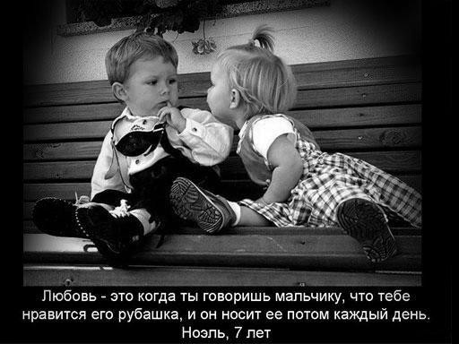
Любовь на языке детей
Любовь-это когда говоришь мальчику, что тебе нравится его рубашка, и он носит ее каждый
день.

Slide 9
Юношеская
любовь

Slide 10
«Если расшифровать формулу любви, то на практике она означает, что в зависимости от выделения определенных веществ возникает непреодолимая тяга одного человека к другому». Академик В.А. Таболин

Slide 11
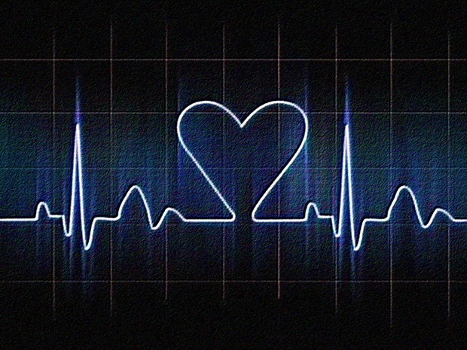
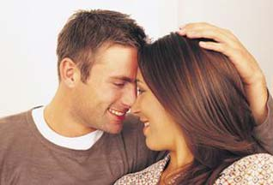
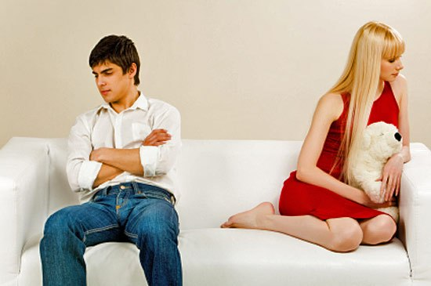
- Влюбленность
Зрелое чувство-
- Остывание

Slide 12
ПЕРВАЯ СТАДИЯ ПО СИМПТОМАМ ПОХОЖА НА СТРЕСС И СОПРОВОЖДАЕТСЯ ВЫДЕЛЕНИЕМ АМФЕТАМИНОВ: АДРЕНАЛИНА, ДОФАМИНА, ФЕНИЛЭТИЛАМИНА И
НОРАДРЕНАЛИНА.

Slide 13
Адреналин
ОН
ОН
СН - СН₂- NН-СН₃
ОН

Slide 14
Дофамин
ОН
ОН
СН₂-СН₂-NН₂ HCl

Slide 15
2-фенилэтиламин
СН₂ –СН₂-NН₂

Slide 16
Норадреналин
ОН
ОН
СН-СН₂-NН₂
ОН

Slide 17
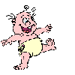
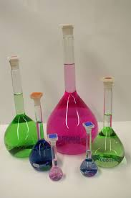
ПРЕБЫВАНИЕ В СОСТОЯНИИ ВЛЮБЛЕННОСТИ ДОЛГОЕ ВРЕМЯ, ВРЕДНО ДЛЯ ОРГАНИЗМА.

Slide 18
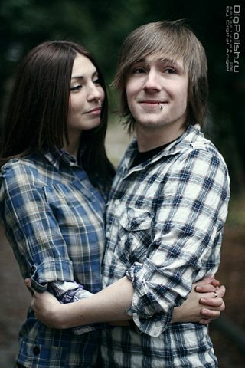
НАДО УМЕТЬ ОТЛИЧАТЬ ВЛЮБЛЕННОСТЬ
ОТ ЛЕГКОГО ФЛИРТА.
Некоторые признаки влюбленности:
сердце начинает биться учащенно
и просто готово выпрыгнуть из груди.
вас бросает то в жар , то в холод;
ваши зрачки непроизвольно
расширяются;
у вас полностью пропадает
аппетит;
вам хочется петь, сходить с ума
и вообще делать что-то необычное.

Slide 19
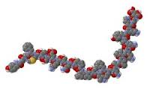
НАЧАЛО ВЫРАБОТКИ ЭНДОРФИНОВ,
ГОВОРИТ О ПЕРЕХОДЕ НА НОВУЮ , ВТОРУЮ СТАДИЮ ОТНОШЕНИЙ.
C₁₅₈H₂₅₁N₃₉O₄₆S
полипептиды.

Slide 20
НАЧАЛО ВЫРАБОТКИ ЭНДОРФИНОВ- ЭТО ПЕРЕХОД К
СТАБИЛЬНЫМ, МОЖЕТ БЫТЬ СЕМЕЙНЫМ ОТНОШЕНИЯМ.

Slide 21
Концентрация эндорфинов в крови постепенно снижается и
Наступает третий период – остывание. Но это не конец отношений, а начало …

Slide 22
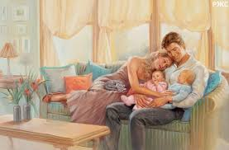
третий период- остывание, Это для многих пар начало
Перехода отношений в настоящую привязанность и в невозможность проживания друг без друга.

Slide 23
Любовь величайшее счастье доступное
человеку. Она должна служить началом возвышенного и благородного в отношениях двух людей. Сколько бы о ней не было сказано слов, написано музыки, спето песен, никогда не иссякнет эта вечная и вечно юная тема-
Любовь!!!

Slide 24
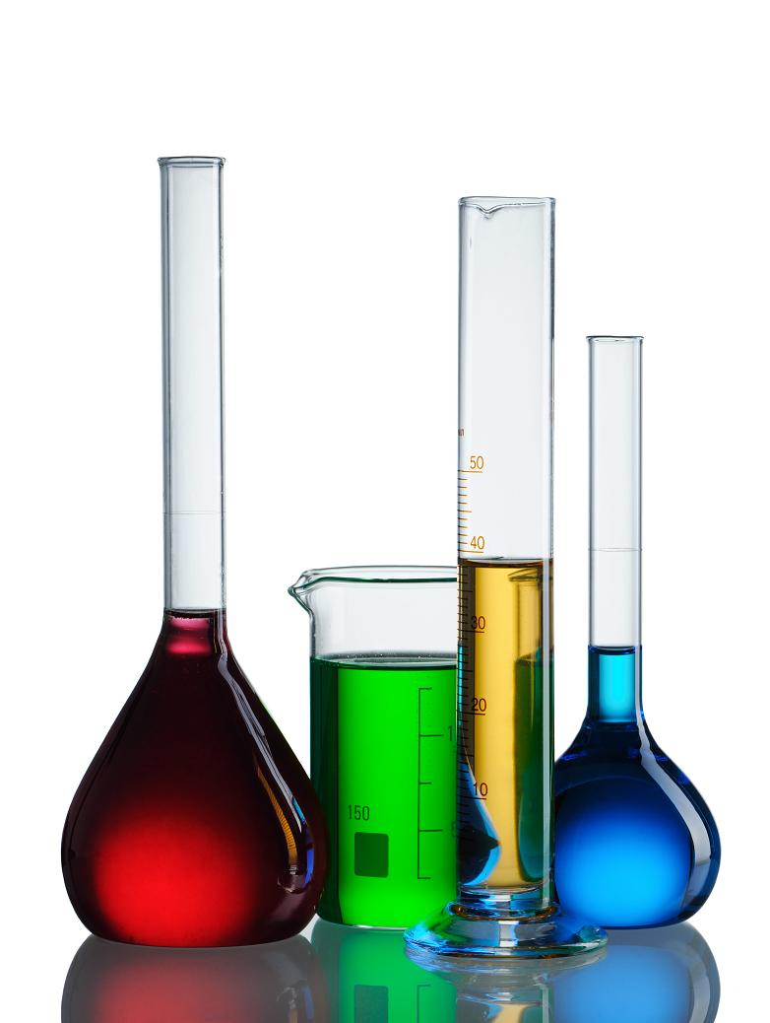
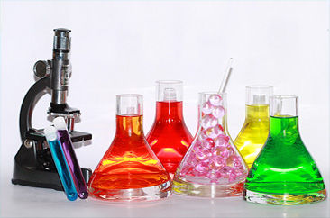
Дискуссия по представленной теме

Slide 25
Используемая литература:
http://www.oloveza.ru/downloads/prezent
http://ppt4web.ru/obshhestvoznanija/ljubov0.htm
https://www.youtube.com/watch?v=IBkBH7jJLDshttp://na-shary.ucoz.ru/load/flesh_video/prezentacija_microsoft_powerpoint/3-1-0-6

